Slide 1
Renforcement des règlements sur la pêche côtière
Comprendre l’utilisation, le contrôle et le transfert

Slide 2
Contexte
L’utilisation, le contrôle et le transfert sont des concepts centraux dans les Règlements sur la pêche côtière.
Les titulaires de permis doivent décider quand, où et avec qui pêcher (utiliser) et avoir le plein contrôle de l’entreprise.
Les titulaires de permis ne peuvent pas transférer les droits et privilèges prévus par le permis à un tiers.
Les tiers (transformateurs, acheteurs, prêteurs privés) ne peuvent pas utiliser ou contrôler les droits et privilèges conférés par le permis.
Objectif du MPO : veiller à ce que l’utilisation, le contrôle et le transfert soient bien compris et reflètent une application pratique.

Slide 3
Que voulons-nous dire par Droits et Privilèges conférés par le permis?
Droits et privilèges: Lorsqu’un permis est délivré, le titulaire du permis bénéficie de droits et privilèges limités. Seul le titulaire du permis peut les utiliser et les contrôler.
Droits | Privilèges
le droit d’exercer une pêche exclusive dans les conditions imposées par le permis (y compris la prise de décision sur les activités de pêche autorisées par le permis); et le droit de propriété sur le poisson pêché sous le permis (y compris, mais sans s’y limiter, la prise de décision sur les bénéfices découlant de leur prise). | Accordé par la politique. La capacité de faire des demandes, y compris mais sans s’y limiter: Exploitants substituts, Renouvellement de permis, Réémission de permis, ou Transferts de quotas.

Slide 4

Comprendre ce que signifie utiliser un permis
PERMIS

Slide 5
Dans vos propres mots et d’après votre propre expérience, comment le MPO peut-il montrer autrement ce que signifie « utiliser » un permis ?

Slide 6
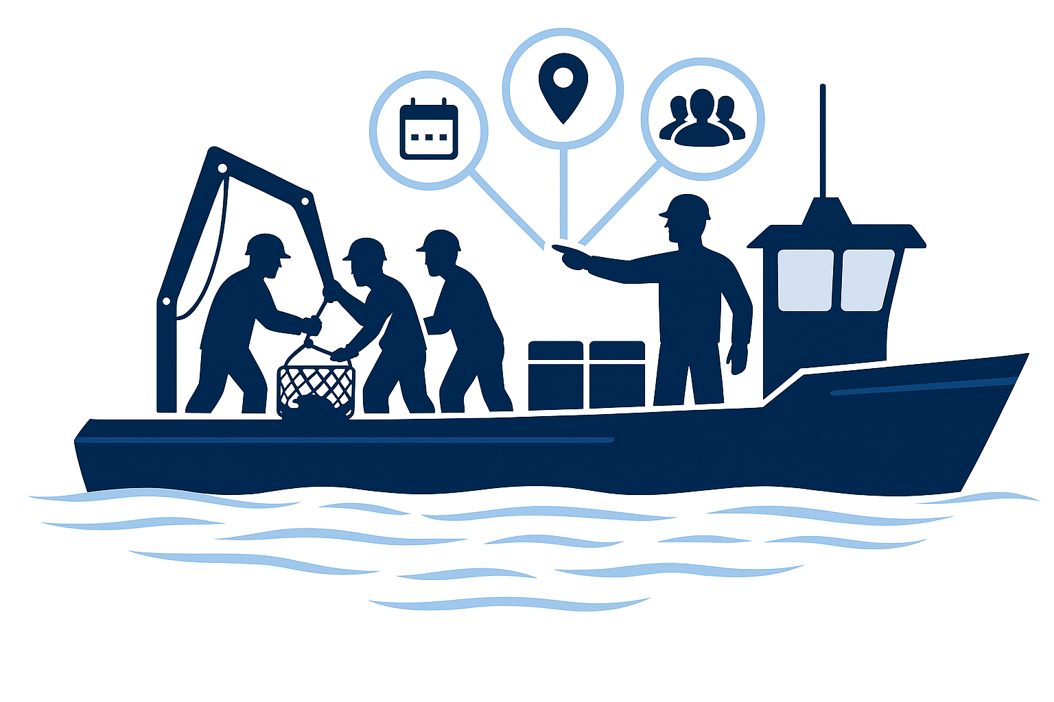

Comprendre ce que signifie le contrôle

Slide 7
Dans vos propres mots/d’après votre propre expérience, comment le MPO peut-il montrer autrement ce que signifie « contrôler » un permis ?

Slide 8
Comprendre le transfert des droits et privilèges
Les titulaires de permis ne peuvent pas transférer les droits et privilèges prévus par un permis et il est interdit à des tiers de les utiliser ou de les contrôler.
Mais il n’est pas toujours facile de comprendre quand un accord franchit la ligne et aboutit à un transfert.
Le MPO tente d’élaborer des exemples pratiques de situations où un accord va trop loin et serait considéré comme un transfert de droits et de privilèges.

Slide 9
Y a-t-il des exemples qui pourraient montrer à quoi ressemble un « transfert » dans la pratique ?

Slide 10
Des clauses pouvant mener au contrôle
Certains types de clauses (les modalités de l’entente) sont plus susceptibles de mener à un contrôle.
Plutôt que de nous concentrer sur des mots spécifiques, nous voulons en venir aux effets de certaines clauses.
Defaut | Choix de pêche | Réémission | Droits de permis | Contrats futures
Clauses qui disent que vous perdez ou « manquez » simplement parce que le poisson n’est pas disponible, ou parce que vous devez débarquer vos prises à un endroit spécial. | Des clauses qui permettent au prêteur de vous dire qui peut travailler sur votre bateau et quand, où ou comment vous pouvez pêcher. | Clauses qui permettent au prêteur de décider qui obtient le permis de pêche après vous. | Les clauses qui stipulent que les avantages du permis vont au prêteur, comme payer le prêteur avec du poisson plutôt qu’avec de l’argent. | Des clauses qui vous obligent à signer de nouvelles ententes plus tard que vous n’avez pas encore vues, ou à payer des coûts plus tard que personne ne peut expliquer maintenant.

Slide 11
Quelles sont vos opinions sur ces clauses (termes et conditions)?
Y a-t-il d’autres types de termes et conditions que vous pensez pouvoir ajouter à la liste?

Slide 12
Merci!

